Slide 1

HUGO LIMA ROMÃO
SELECTION SORT
Análise e Comportamento assintótico

Slide 2
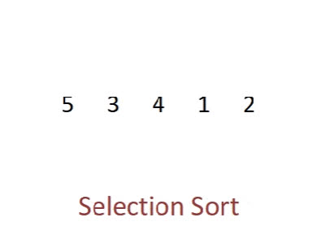
Funcionamento e Pseudocódigo
A ideia principal é iterar sobre a lista várias vezes, selecionando o menor elemento restante em cada iteração e trocando-o com o elemento na posição apropriada.
O Selection Sort é in-place e O(n2), mas não é estável.

Slide 3
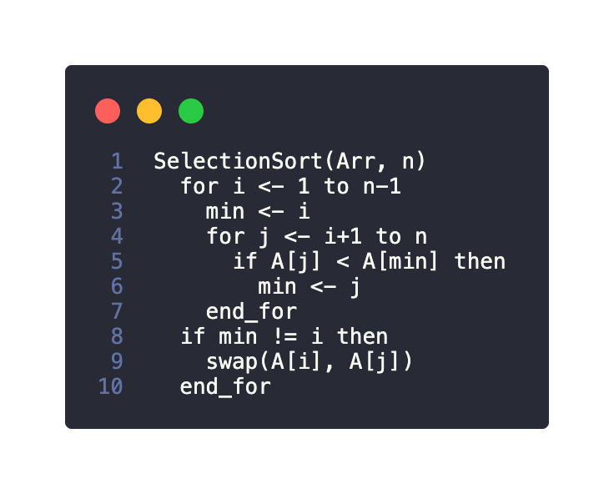
Funcionamento e Pseudocódigo

Slide 4
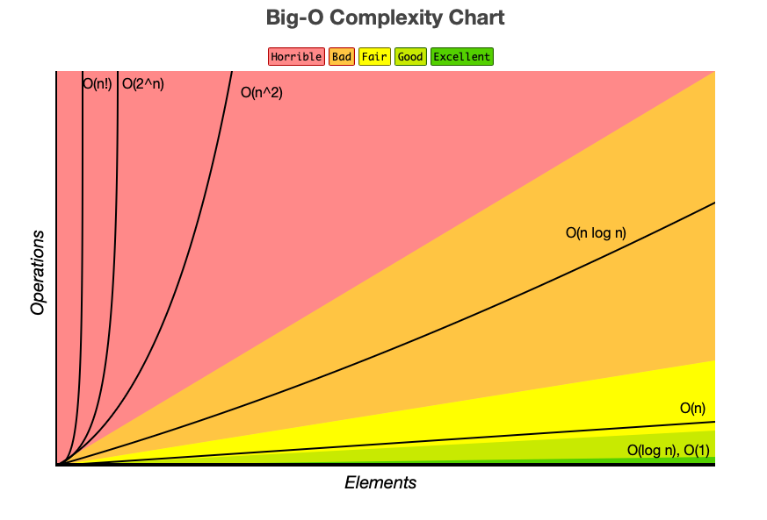
Função de custo e complexidade

Slide 5
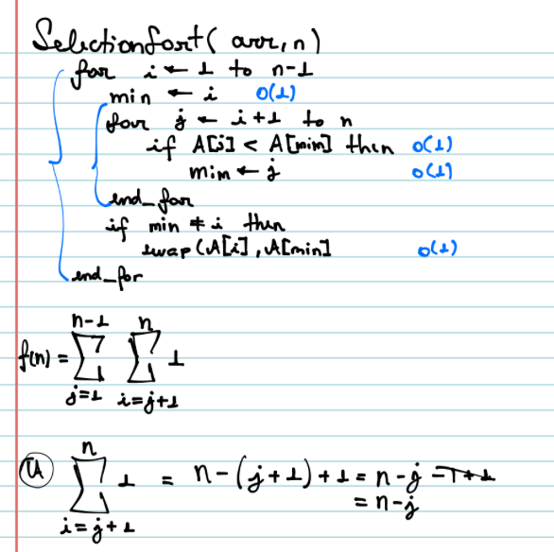
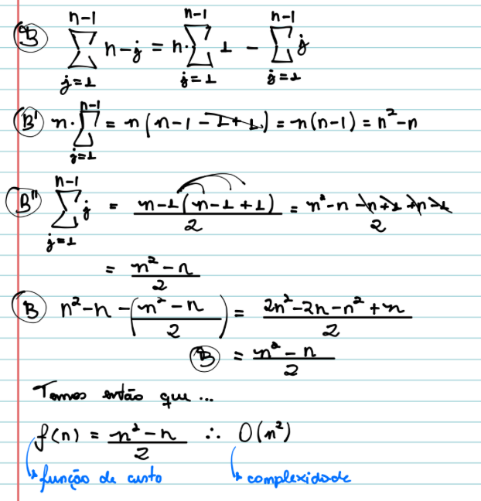
Função de custo e complexidade

Slide 6
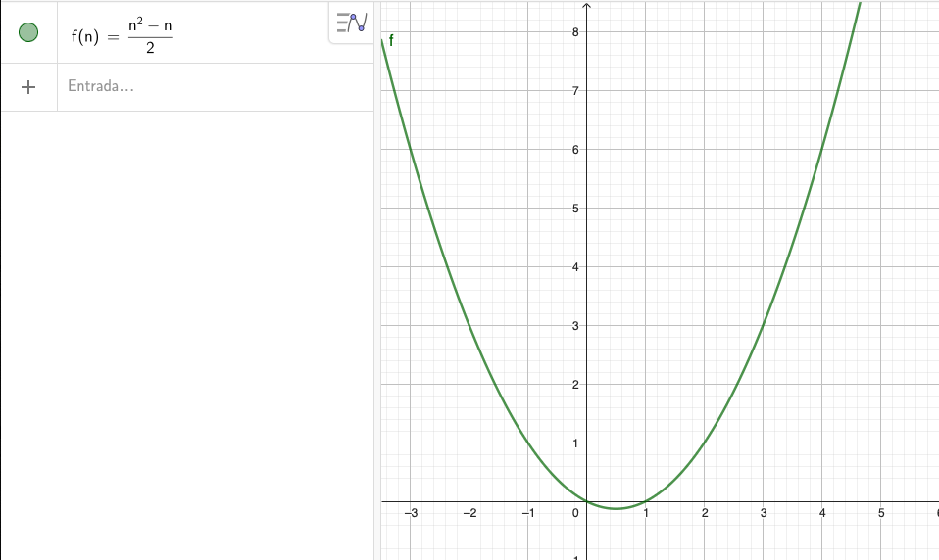
Função de custo e complexidade

Slide 7
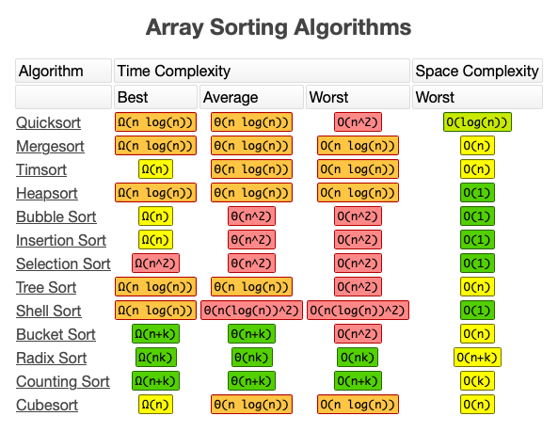
Função de custo e complexidade

Slide 8
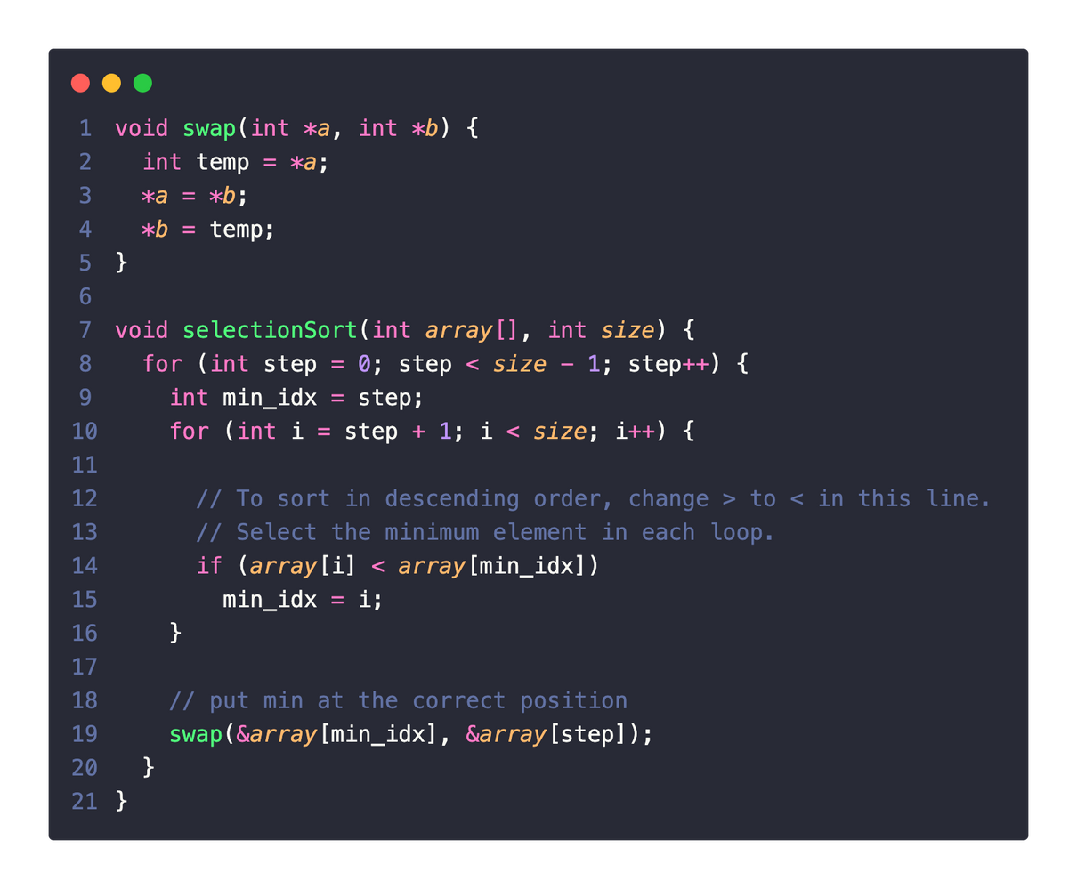
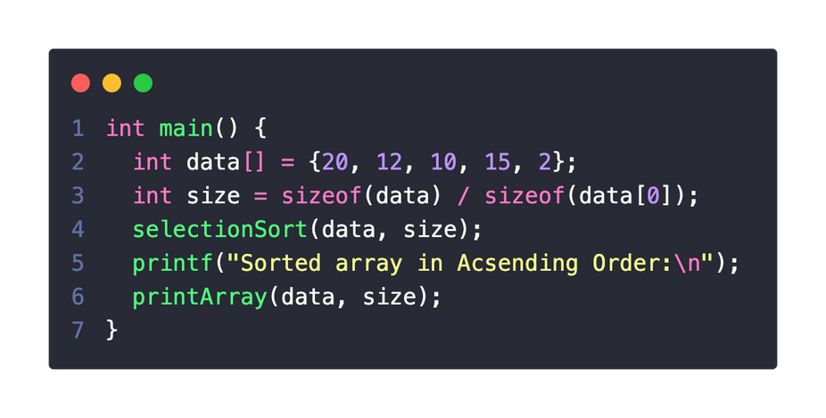
Implementação em C

Slide 9
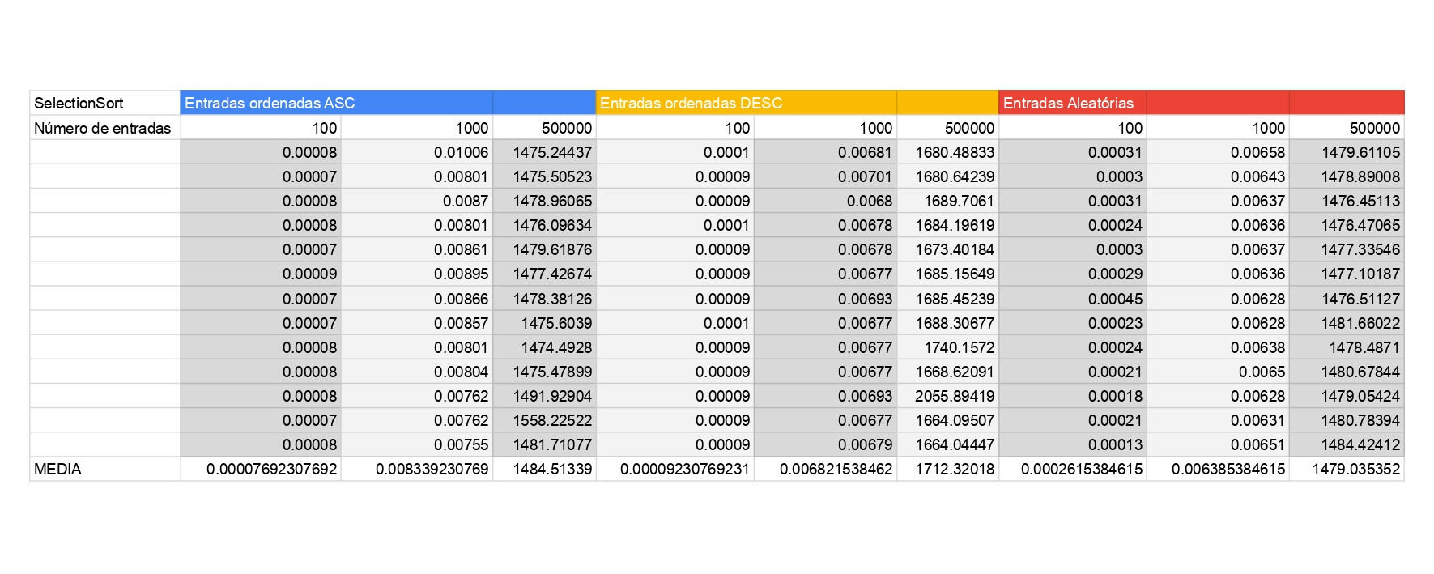
Comportamento Assintótico (SS)

Slide 10
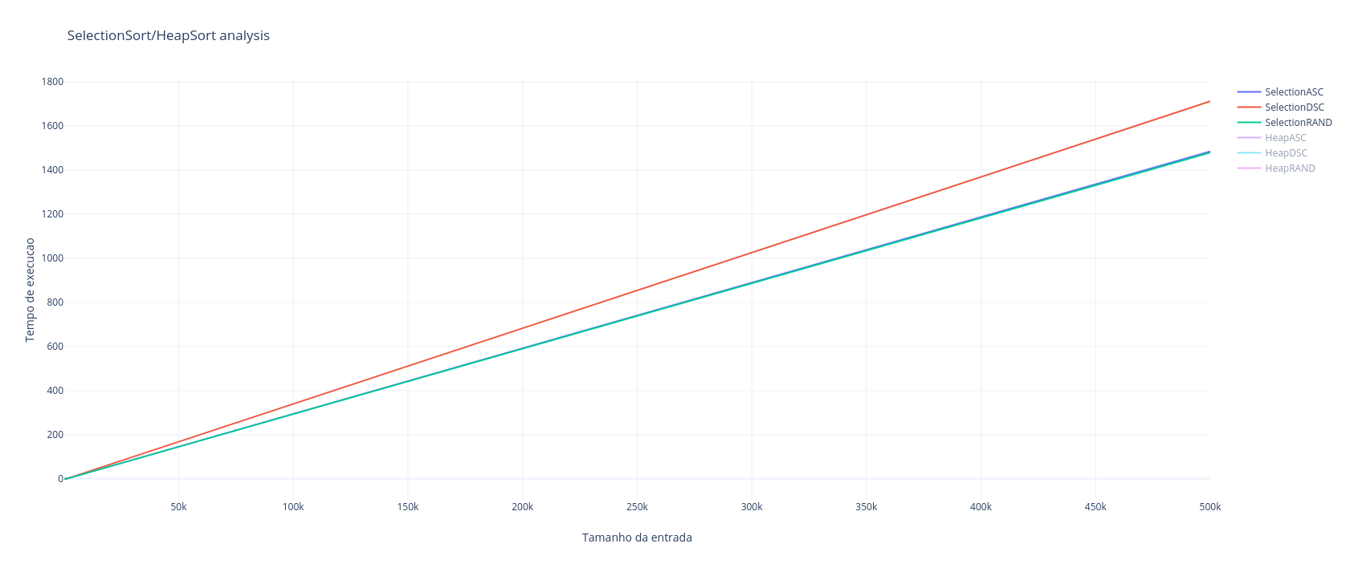
Comportamento Assintótico (SS)

Slide 11
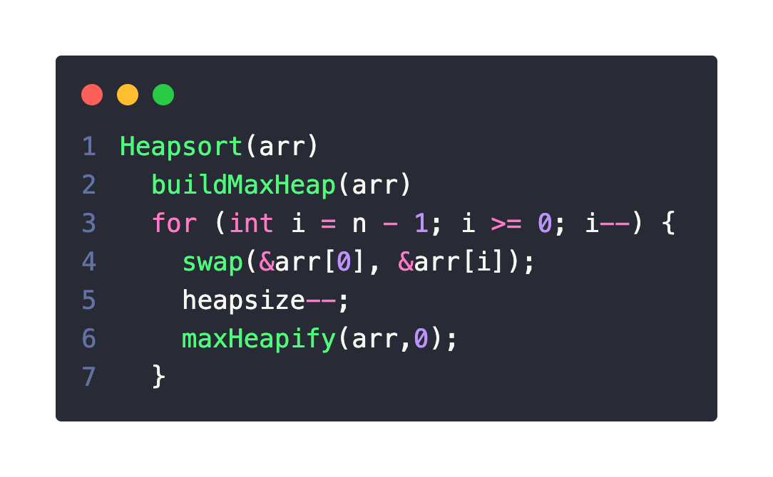
Comportamento Assintótico (HeapSort)

Slide 12
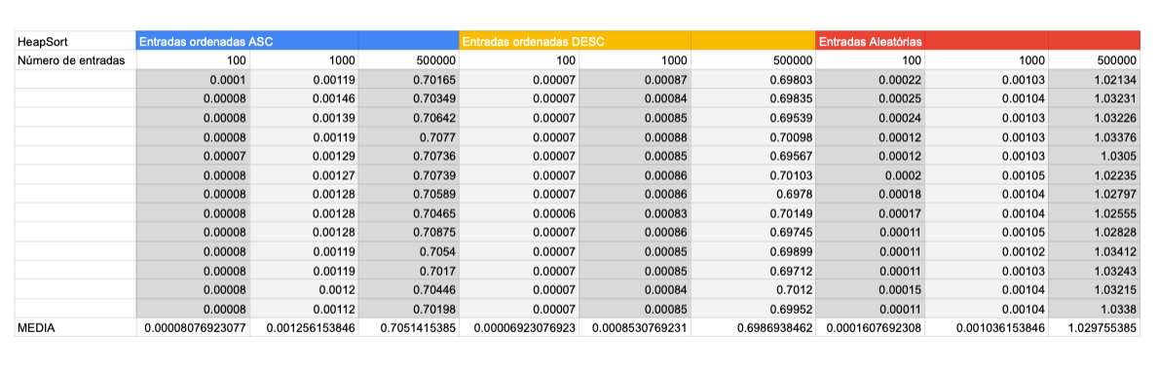
Comportamento Assintótico (SS)

Slide 13
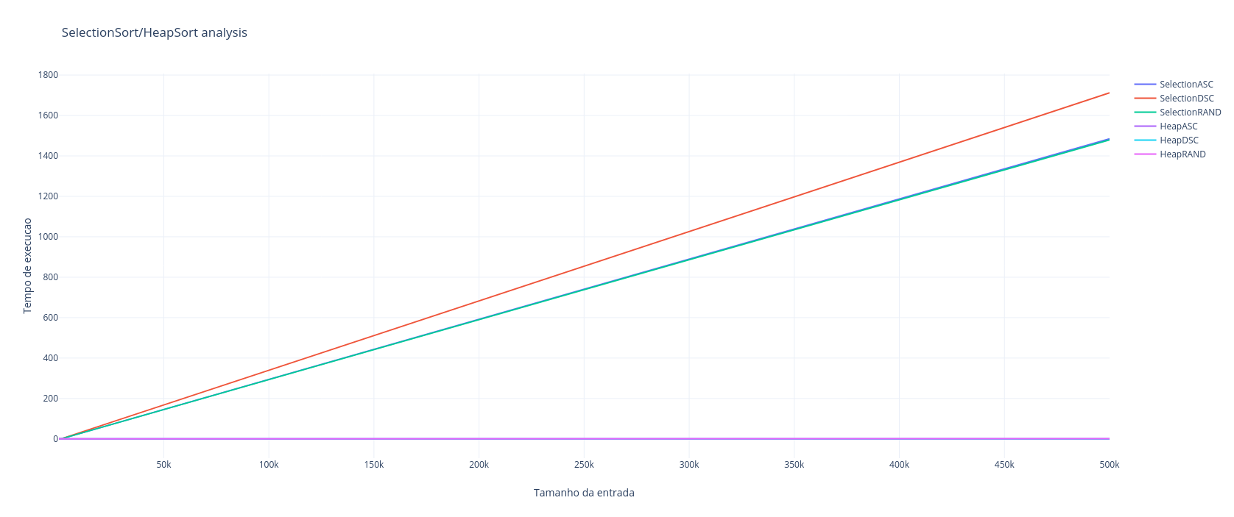
Alternativa ao Selection Sort
Comportamento assintótico do HeapSort

Slide 14
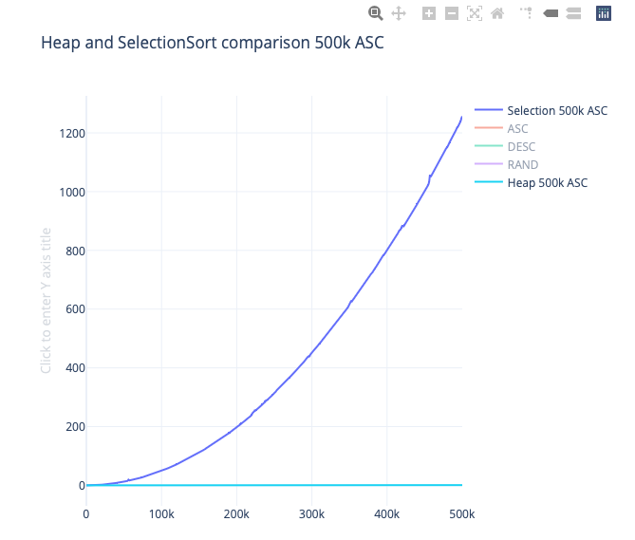
2º tentativa
Comportamento assintótico do SelectionSort e HeapSort

Slide 15
Referências
Introduction to Algorithms by Thomas H. Cormen, Charles E. Leiserson, Ronald L. Rivest, and Clifford Stein.
https://www.geeksforgeeks.org/selection-sort/
https://www.programiz.com/dsa/selection-sort
https://www.bigocheatsheet.com
https://joaoarthurbm.github.io/eda/posts/selection-sort/
https://www.youtube.com/watch?v=v50wSxxlit0
https://www.youtube.com/watch?v=ZT_dT8yn48s
https://www.programiz.com/dsa/heap-sort

